Slide 1
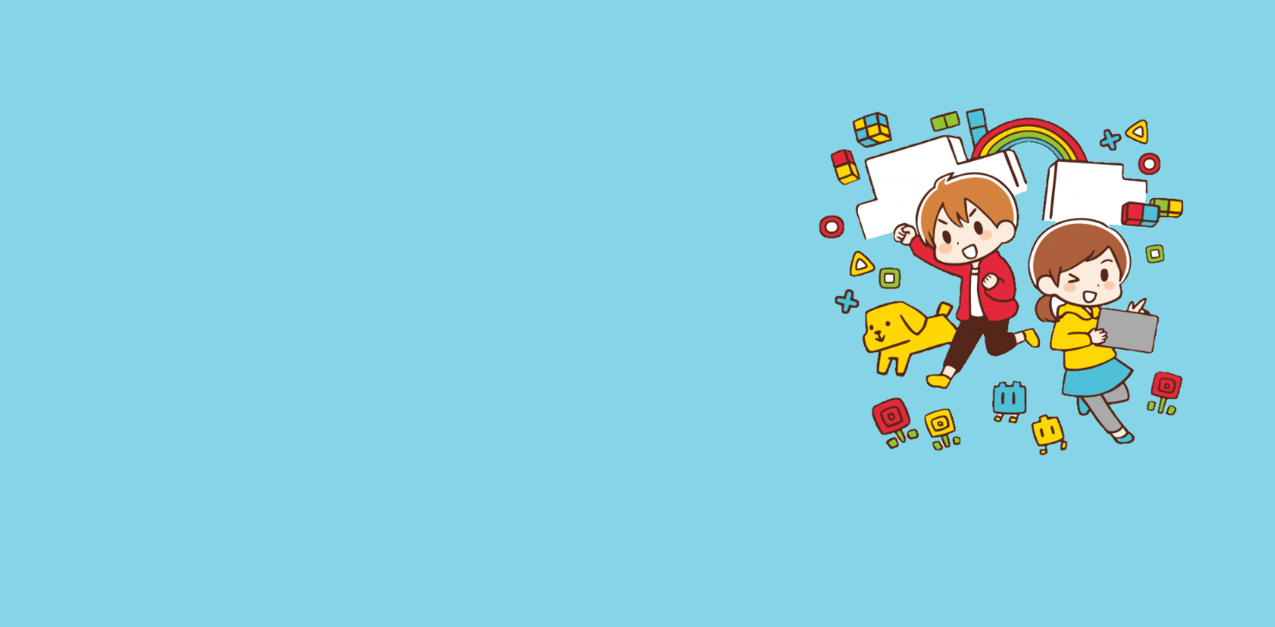












だい21かい Codeyでたいせんゲームをしよう
コーディ

Slide 2
もくじ
プログラミングのじゅんび
ほんじつのミッション！
ステップアップ！

Slide 3

プログラミングのじゅんび

Slide 4
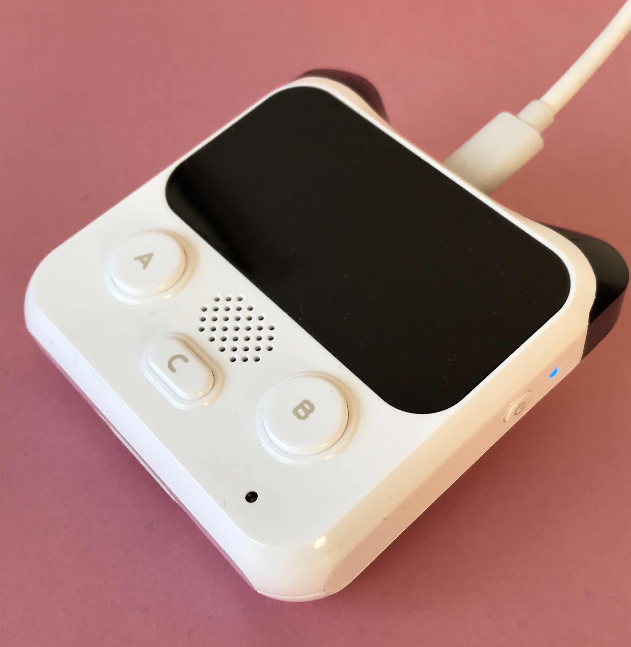

パソコンとつなげよう
USBケーブルでパソコンとつなげよう!
ユーエスビー
でんげんスイッチ
ボタンをおしてでんげんをいれよう。あおいランプがつくよ。
※こんかい、Rockeyはつかいません。
ロッキー

Slide 5



mBlockをきどうしよう
エムブロック
パソコンのデスクトップにある
「mBlock」のアイコンをダブルクリックしよう！
エムブロック
mBlock
mBlockがきどうします。
エムブロック

Slide 6
ほんじつのミッション！
かだいをクリアしよう！

Slide 7
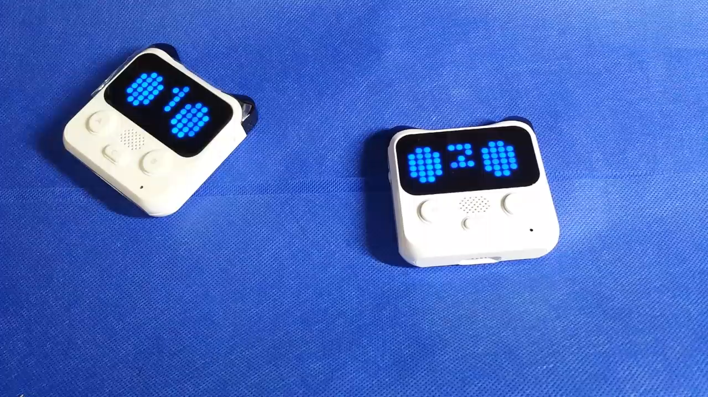
ミッション：Codeyを2だいつかってメッセージをそうじゅしんしよう
コーディ
Codeyはメッセージをせきがいせんでそうしんする。
もうひとつのCodeyはメッセージをじゅしんしたらひょうじょうをかえる。
コーディ
コーディ

Slide 8
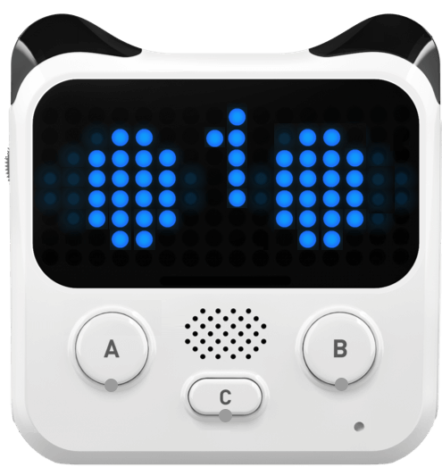
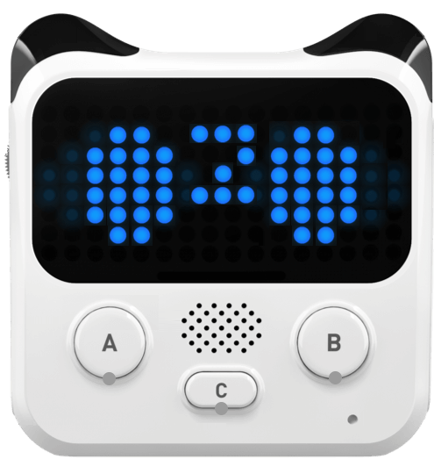
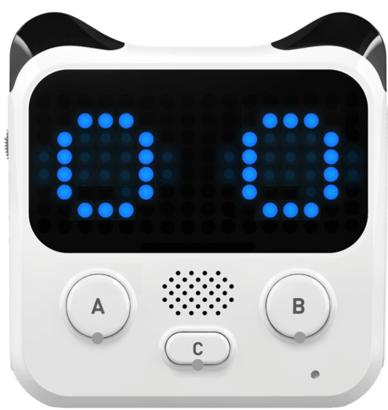
ミッション：Codeyを2だいつかってメッセージをそうじゅしんしよう
コーディ
Codey1は「RED」（あか）の
メッセージをおくります。
Codey1
コーディ
Codey2
Codey2は「BLUE」（あお）の
メッセージをおくります。
コーディ
あいてのメッセージをじゅしんしたら
ひょうじょうがかわります。

Slide 9
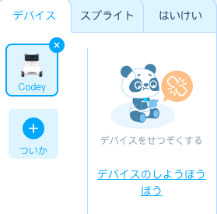
ミッション：Codeyを2だいつかってメッセージをそうじゅしんしよう
コーディ
「デバイス」タブからCodeyをえらぼう！
コーディ
タブ
Codey
（クリックするとわくがあおくなり、
えらばれたじょうたいとなります。）
コーディ

Slide 10


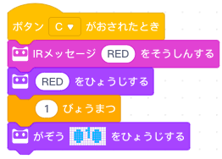
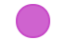




【Codey 1】のプログラム
コーディ
ボタンCをおしたときにメッセージをそうしんしよう！
「イベント」から をえらび、
ボタンCにかえる。
イベント
せきがいせん
「せきがいせん」から をえらび、
「RED」にかえる。
みため
「みため」から をえらび、「RED」にかえる。
Codeyのセンサーから
せきがいせんでメッセージをそうしんするよ！
コーディ

Slide 11




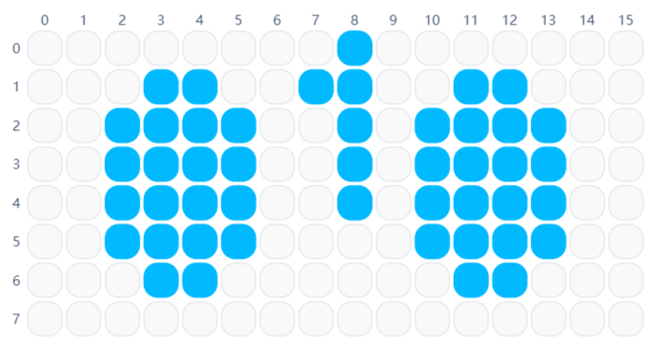
【Codey 1】のプログラム
コーディ
「せいぎょ」から をえらぶ。
「みため」から をえらび、
がぞうをへんしゅうして にする。
せいぎょ
みため

Slide 12

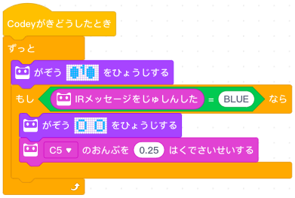

【Codey 1】のプログラム
コーディ
Codeyがきどうしているあいだは、
いつでもメッセージをじゅしんできるようにしよう！
じゅしんしたらひょうじょうをかえるようにしよう！
コーディ
「イベント」から をえらぶ。
イベント
「せいぎょ」から をえらぶ。
せいぎょ
みため
「みため」から をえらび、
がぞうをへんしゅうして にする。

Slide 13





【Codey 1】のプログラム
コーディ
せきがいせん
「せいぎょ」から をえらぶ。
せいぎょ
えんざん
「えんざん」から をえらぶ。
「せきがいせん」から をえらび、
にして にいれる。

Slide 14


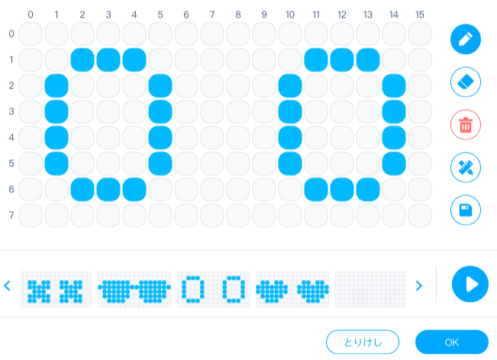


【Codey 1】のプログラム
コーディ
「みため」から をえらぶ。
したのがぞうから をえらび、
にする。
みため
おと
「おと」から をえらび、「C5」にかえる。

Slide 15

【Codey 1】のプログラム
コーディ
プログラムをパソコンにほぞんしよう！
ファイル → 「コンピュータにほぞん」をえらぶ
※とぎれているけど、「ファ…」とかいているところをクリックしてね。
保存する

Slide 16

【Codey 1】のプログラム
コーディ
ファイルめいを「（じぶんのなまえ）21コーディメッセージ1」にして
「ほぞん」ボタンをおす
もりかずお21コーディメッセージ1

Slide 17

【Codey 1】のプログラム
コーディ
プログラムをCodeyにアップロードしよう！
コーディ
Codeyのでんげんランプがあおになっていることをたしかめる。
コーディ

Slide 18
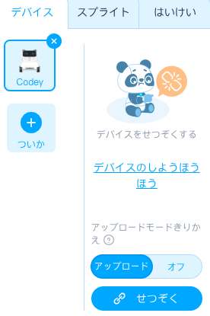
【Codey 1】のプログラム
コーディ
せつぞくボタンをおす。

Slide 19

【Codey 1】のプログラム
コーディ
ダイアログのせつぞくボタンをおす。
保存する

Slide 20
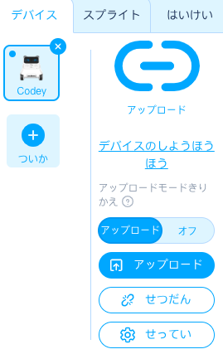
【Codey 1】のプログラム
コーディ
アップロードボタンをおす。
コーディ
Codeyにプログラムが
かきこまれるよ。
保存する

Slide 21

ミッション：Codeyを2だいつかってメッセージをそうじゅしんしよう
コーディ
つぎはCodey 2のプログラムをつくるよ！
コーディ
Codey1
Codey2
Codey 1とどこがちがうか
かんがえてみよう！
コーディ

Slide 22
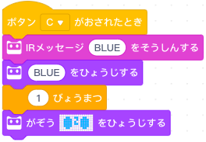
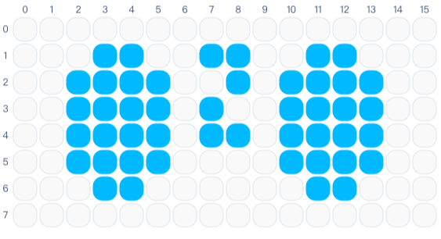

【Codey 2】のプログラム
コーディ
ボタンCをおしたときにメッセージをそうしんしよう！
【Codey 1】とちがうところ
「せきがいせん」から をえらび、「BLUE」にかえる。
せきがいせん
みため
「みため」から を
えらび、「BLUE」にかえる。
「みため」から をえらび、
がぞうをへんしゅうして にする。

Slide 23
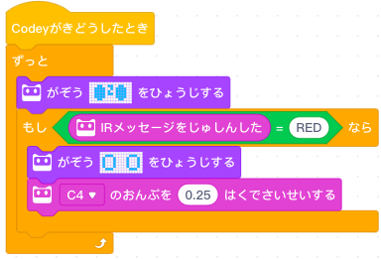

【Codey 2】のプログラム
コーディ
Codeyがきどうしているあいだは、
いつでもメッセージをじゅしんできるようにしよう！
じゅしんしたらひょうじょうをかえるようにしよう！
コーディ
【Codey 1】とちがうところ
「みため」から をえらび、
がぞうをへんしゅうして にする。
みため
せきがいせん
にして
にいれる。
えんざん
おと
「おと」から をえらぶ。

Slide 24
【Codey 2】のプログラム
コーディ
プログラムをパソコンにほぞんしよう！
ファイル → 「コンピュータにほぞん」をえらぶ
※とぎれているけど、「ファ…」とかいているところをクリックしてね。
保存する

Slide 25
【Codey 2】のプログラム
コーディ
ファイルめいを「（じぶんのなまえ）21コーディメッセージ2」にして
「ほぞん」ボタンをおす
もりかずお21コーディメッセージ2

Slide 26

ミッション：Codeyを2だいつかってメッセージをそうじゅしんしよう
コーディ
プログラムをうごかそう！
プログラムをアップロードしよう！
CodeyのUSBケーブルをぬき、アップロードしたプログラムがうごくかたしかめよう！
コーディ
ユーエスビー
めいれいどおりにうごいたかな？

Slide 27
ステップアップ！
どうがをみてプログラムをかんがえよう！

Slide 28
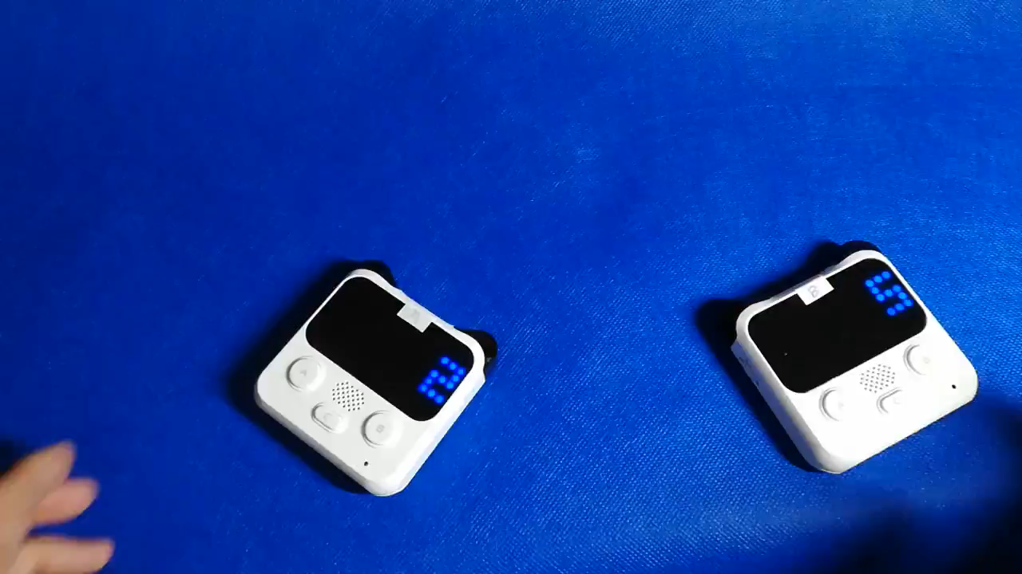
かんがえてみよう！
じぶんのこうげきがあいてにとどいたとき、
あいてのエネルギーがへるようにしよう！
エネルギーが０になったらゲームオーバーをひょうじしよう！

Slide 29


【じゅんび】：あたいをだいにゅうするへんすうをよういする
「へんすう」から「へんすうをつくる」をえらび、
「エネルギー」 というなまえのへんすうをつくる。
へんすう
Codeyがもつエネルギー（ヒットポイント）を
だいにゅうするためのへんすうです。
コーディ
さいしょはエネルギーのあたいを10にしよう。
こうげきをうけたときはエネルギーは1ずつへっていき、
0になったらゲームオーバーとなるルールでプログラムをつくろう！

Slide 30
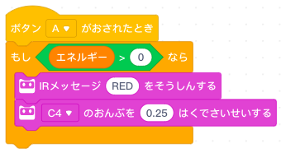


かんがえてみよう！ 【Codey 1のプログラム】
コーディ
ボタンAをおしたときにメッセージをそうしんしよう！
「イベント」から をえらぶ。
イベント
せいぎょ
「せいぎょ」から をえらぶ。
えんざん
「えんざん」から をえらぶ。
へんすう
「へんすう」から をえらび、 にして にいれる。
じぶんのエネルギーがあるあいだだけ
こうげきできるようにするよ。

Slide 31


かんがえてみよう！ 【Codey 1のプログラム】
コーディ
「せきがいせん」から をえらび、「RED」にかえる。
せきがいせん
おと
「おと」から を
えらぶ。

Slide 32
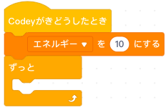


かんがえてみよう！ 【Codey 1のプログラム】
コーディ
Codeyがきどうしているあいだは、
いつでもメッセージをじゅしんできるようにしよう！
じゅしんしたらひょうじょうをかえ、エネルギーがへるようにしよう！
コーディ
「イベント」から をえらぶ。
イベント
へんすう
「へんすう」から をえらび、「10」にかえる。
せいぎょ
「せいぎょ」から をえらぶ。

Slide 33

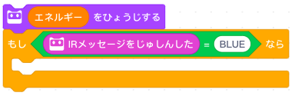


かんがえてみよう！ 【Codey 1のプログラム】
コーディ
「みため」から をえらび、
「へんすう」から をえらんでいれる。
みため
「せいぎょ」から を
えらぶ。
へんすう
せいぎょ
せきがいせん
えんざん
「せきがいせん」から をえらび、
にして にいれる。
つくったブロックを、さきにつくった にいれる。

Slide 34
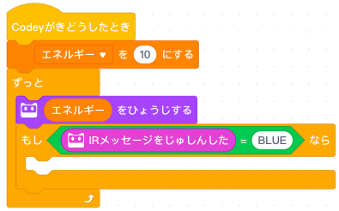
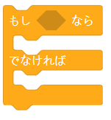
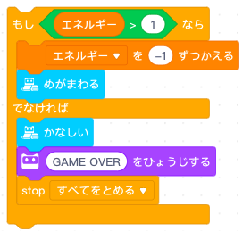

かんがえてみよう！ 【Codey 1のプログラム】
コーディ
「せいぎょ」から をえらぶ。
「えんざん」から をえらぶ。
せいぎょ
えんざん
「へんすう」から をえらび、
にして にいれる。
へんすう

Slide 35



かんがえてみよう！ 【Codey 1のプログラム】
コーディ
「へんすう」から をえらび、「-1」にかえる。
へんすう
「かんじょう」から をえらぶ。
かずをへらすときは、
マイナスのあたいをせっていするよ！
かんじょう

Slide 36



かんがえてみよう！ 【Codey 1のプログラム】
コーディ
「かんじょう」から をえらぶ。
「みため」から をえらび、
「GAME OVER」にかえる。
「せいぎょ」から をえらぶ。
かんじょう
みため
つくったブロックを、さきにつくった
にいれる。
せいぎょ

Slide 37
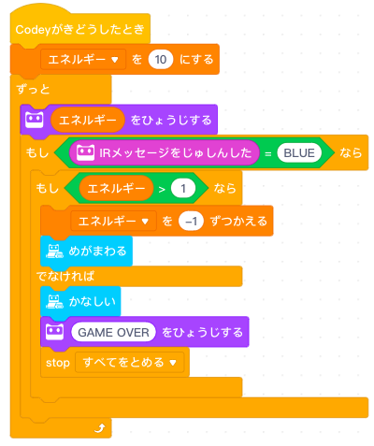
かんがえてみよう！ 【Codey 1のプログラム】
コーディ
プログラムをほぞんしよう！
（ファイルめい：
「（じぶんのなまえ）ステップアップ21コーディ1」）
Codey1にアップロードしよう！
コーディ

Slide 38
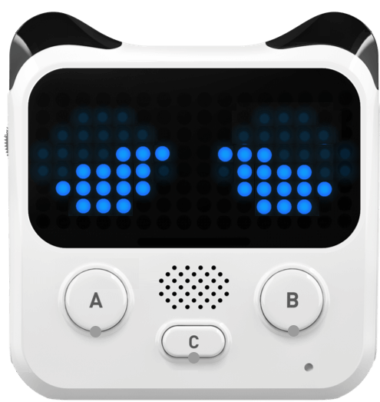
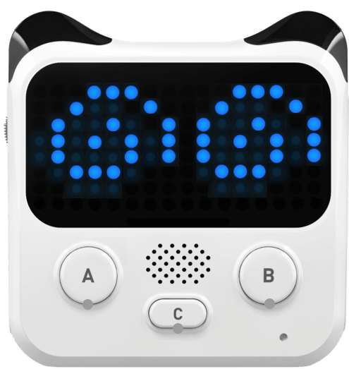
かんがえてみよう！
つぎはCodey2のプログラムをつくるよ！
コーディ
Codey1
Codey2
Codey 1とどこがちがうかかんがえてみよう！
コーディ

Slide 39
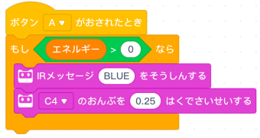


かんがえてみよう！ 【Codey 2のプログラム】
コーディ
ボタンAをおしたときにメッセージをそうしんしよう！
コーディ
【Codey 1】とちがうところ
コーディ
Codey2がおくるメッセージはなんだっけ？！
せきがいせん
「せきがいせん」から をえらび、「BLUE」にかえる。

Slide 40
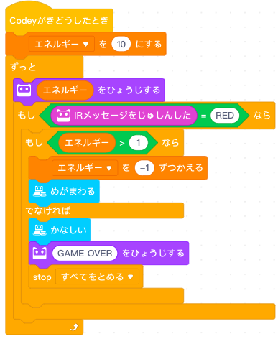

かんがえてみよう！ 【Codey 2のプログラム】
コーディ
Codeyがきどうしているあいだは、
いつでもメッセージをじゅしんできるようにしよう！
じゅしんしたらひょうじょうをかえ、エネルギーがへるようにしよう！
コーディ
コーディ
【Codey 1】とちがうところ
にして
にいれる。
Codey2がうけとる
メッセージはなんだっけ？！
せきがいせん
えんざん
プログラムをほぞんしよう！
（ファイルめい：
「（じぶんのなまえ）ステップアップ21コーディ2」）
Codey2にアップロードしよう！
コーディ

Slide 41

おつかれさまでした！
がんばったね！

